Slide 1
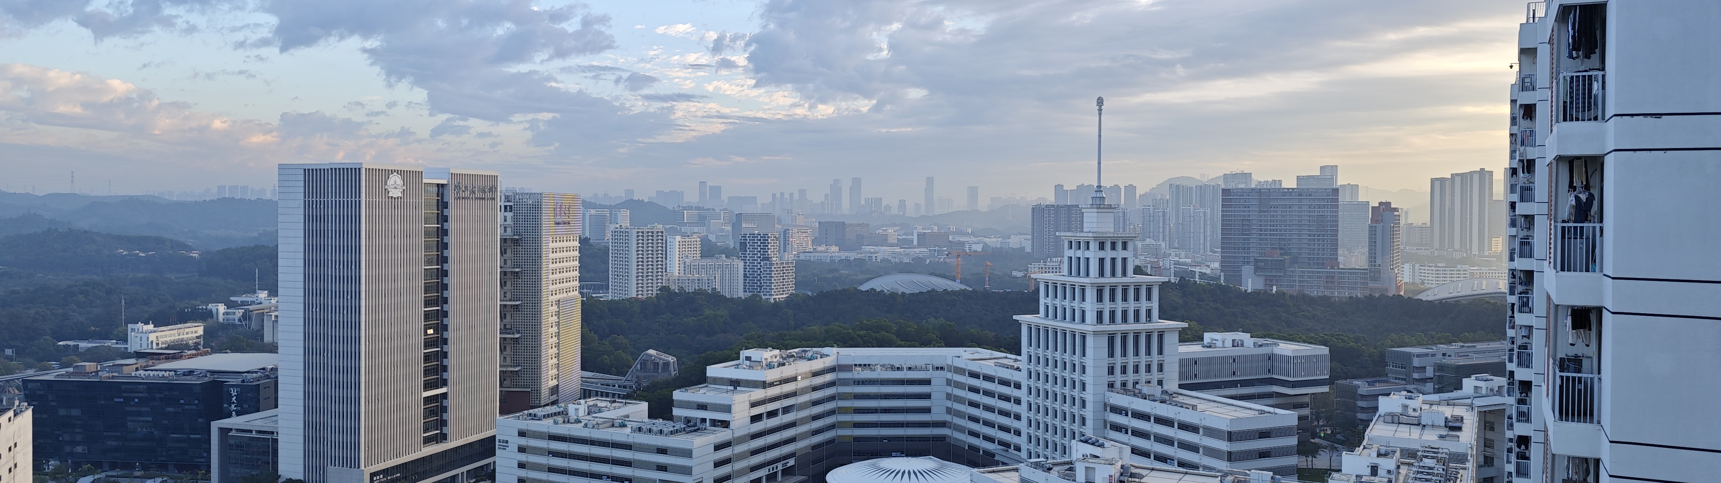
本科毕业论文开题答辩
汇报人：黄文浩
日期：2025/10/24

Slide 2
01
选题背景与目的
02
研究现状及分析
03
研究内容与方案

Slide 3
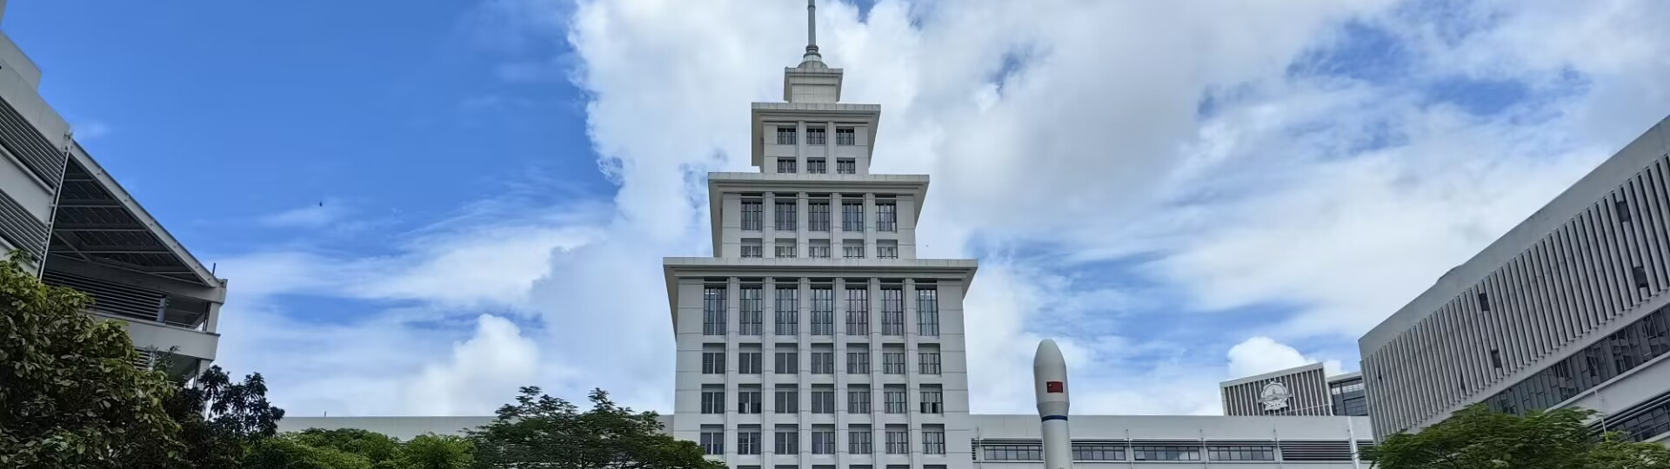
01
选题背景与目的

Slide 4









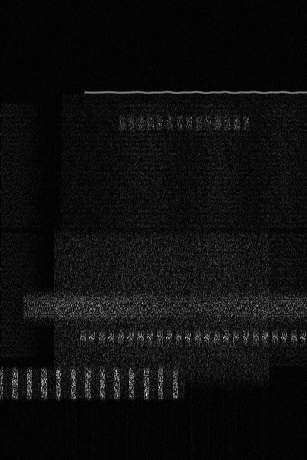
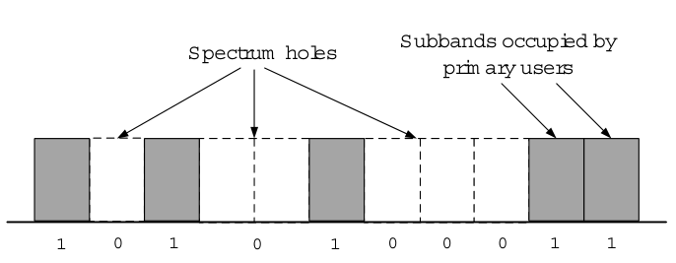
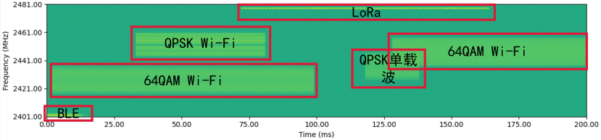
选题背景
物联网、5G/6G通信等技术的迅猛发展
无线通信设备数量
爆炸式增长
电磁环境日益拥挤
且复杂多变
频谱资源的稀缺性要求更高效、更精细化的管理与调度 —— 信号检测与识别的重要性凸显
开放频段中信号密度的增加和制式种类的多样使得对信号的时频定位与分类更加困难
传统方式 （能量检测）
短时傅里叶变换（STFT）
基于深度学习
的方式

Slide 5
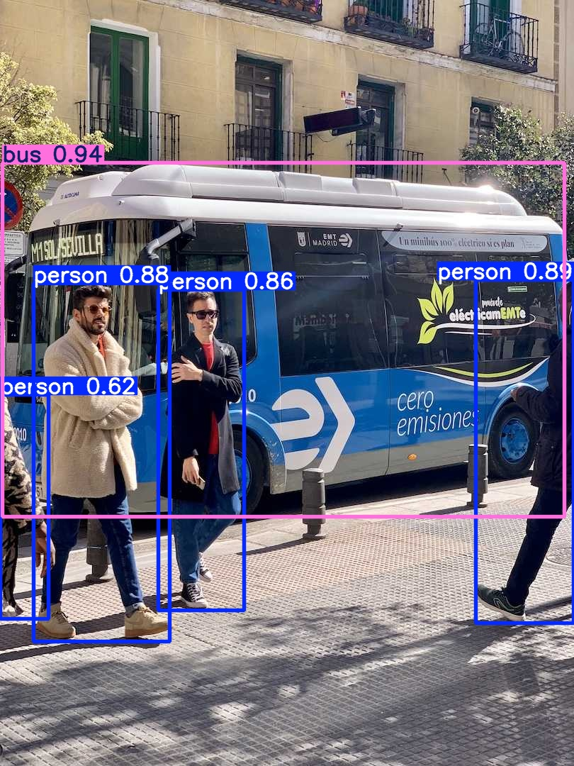
研究目的

Slide 6
研究目的
研究目的：
将计算机视觉中的基于深度学习的目标检测方法迁移至信号检测领域，从信号的STFT二维时频图中完成以下两个核心任务：
信号时频定位：在二维时频图上精确定位信号占用的频率和时间；
信号制式分类：准确识别定位到的信号采用的通信制式（如Wi-Fi，蓝牙，LoRa等）。

Slide 7
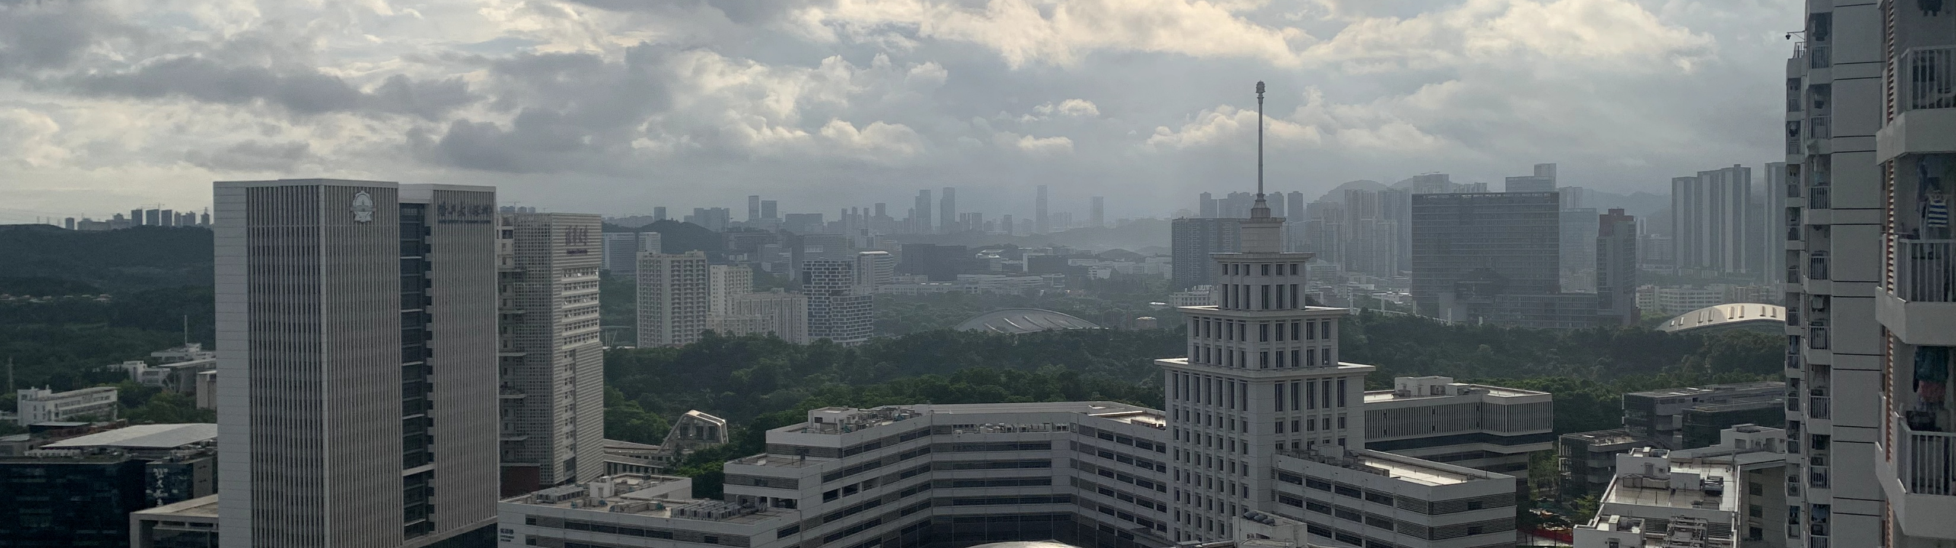
02
研究现状及分析

Slide 8
研究现状及分析
序号 | 作者 | 局限性
1 | Ke et al., 2019 | (1)任务:仅能检测信号是否存在,不能进行时频定位和调制或制式分类; (2)模型:未使用二维时频图,未引入计算机视觉的目标检测思想;
2 | Zha et al., 2019 | (1)模型:两个独立网络,连接处需要数字滤波等处理,实时性差; (2)数据:数据集完全由仿真生成,未考虑多种实际情况,过于简单; (3)性能:对信号的起止时间估计不准;
3 | Prasad et al., 2020 | (1)模型:模型未考虑对信号分类; (2)数据:数据集完全由仿真生成,且均为一种制式,过于简单; (3)性能:对信噪比和信号尺寸差异的鲁棒性差;
4 | Li et al., 2021 | (1)模型:并没有对YOLO模型结构改进,改进有限; (2)数据:数据集信号仅连续和突发两种分类,分类过于简单;
5 | Li et al., 2022 | (1)模型:模型针对特定数据集中每个频段始终仅一个信号占用的特征进行优化,未考虑不同信号在不同时间占用相同频段的情况,泛化性差; (2)数据:数据集信号仿真生成,仅六种调制分类且类间特征显著,分类简单;
6 | Peng et al., 2024 | (1)模型:模型针对特定数据集中所有信号带宽较窄的特征进行优化,未考虑实际宽带信号,泛化性差; (2)数据:数据集信号仅连续和突发两种分类,分类过于简单;

Slide 9
研究现状及分析
前人研究：
本课题：
数据：
1. 由仿真生成，无法模拟真实环境；
2. 信号种类与形态较单一，分类较少、较简单；
3. 电磁环境较理想化，未考虑某些真实环境中的复杂情况（如信号重叠，同频分时占用等）
数据：
1. 完全由真实环境实际采集得到；
2. 共14种信号制式分类，几乎覆盖所有2.4G开放频段中的常见通信制式；
3. 考虑到真实情景，如多信号在时频空间发生重叠、样本之间的采样频率与采样时长可能不同等复杂情况；
模型：
1. 或直接引入目标检测领域经典模型，未做优化；
2. 或针对特定数据集中的特定信号形态（如窄带信号）进行设计与优化，真实环境中的鲁棒性不足；
模型：
1. 引入目标检测中最先进（SOTA）的模型YOLO11和RT-DETR；
2. 在对原始模型进行性能测试与分析后，对模型进行信号检测与制式分类的通用改进，以及针对本数据集的针对性改进；

Slide 10

03
研究内容及方案

Slide 11
研究内容与方案
为解决当前信号检测研究在真实复杂电磁环境下鲁棒性不足的问题，
本课题将围绕一个更贴近现实环境的高复杂度的数据集，对先进的目标检测模型进行测试并改进，从而提升性能：
均为在2.4GHz开放频段内真实采集的样本
分析数据集
不同采样率+不同采样时长=不同尺寸的时频图
设计数据预处理与数据增强方案
共14种制式，且存在多个信号重叠的情况
总结特征
信号尺寸差异大（宽带突发/窄带持续）
复杂环境数据集的分析与处理

Slide 12
研究内容与方案
为解决当前信号检测研究在真实复杂电磁环境下鲁棒性不足的问题，
本课题将围绕一个更贴近现实环境的高复杂度的数据集，对先进的目标检测模型进行测试并改进，从而提升性能：
分析数据集
设计数据预处理与数据增强方案
总结特征
复杂环境数据集的分析与处理
基线模型的复现与性能测试
YOLO11
PR曲线、mAP
分析
性能瓶颈
RT-DETR
可视化验证集推理结果

Slide 13
研究内容与方案
为解决当前信号检测研究在真实复杂电磁环境下鲁棒性不足的问题，
本课题将围绕一个更贴近现实环境的高复杂度的数据集，对先进的目标检测模型进行测试并改进，从而提升性能：
分析数据集
调整预处理参数(频率/时间分辨率、窗函数)
设计数据预处理与数据增强方案
模型内部结构改进(模块插入、修改层数、改进卷积)
总结特征
损失函数设计优化
……
复杂环境数据集的分析与处理
基线模型的复现与性能测试
模型的针对性改进、训练的针对性优化
YOLO11
PR曲线、mAP
分析
性能瓶颈
RT-DETR
可视化验证集推理结果

Slide 14
研究内容与方案
为解决当前信号检测研究在真实复杂电磁环境下鲁棒性不足的问题，
本课题将围绕一个更贴近现实环境的高复杂度的数据集，对先进的目标检测模型进行测试并改进，从而提升性能：
分析数据集
调整预处理参数(频率/时间分辨率、窗函数)
设计数据预处理与数据增强方案
模型内部结构改进(模块插入、修改层数、改进卷积)
总结特征
损失函数设计优化
……
复杂环境数据集的分析与处理
基线模型的复现与性能测试
模型的针对性改进、训练的针对性优化
对比实验、消融实验
YOLO11
PR曲线、mAP
分析
性能瓶颈
RT-DETR
可视化验证集推理结果

Slide 15
研究内容与方案
为解决当前信号检测研究在真实复杂电磁环境下鲁棒性不足的问题，
本课题将围绕一个更贴近现实环境的高复杂度的数据集，对先进的目标检测模型进行测试并改进，从而提升性能：
调整预处理参数
分析数据集
模型内部结构改进
设计数据预处理与数据增强方案
损失函数设计优化
总结特征
……
复杂环境数据集的分析与处理
基线模型的复现与性能测试
模型的针对性改进、训练的针对性优化
对比实验、消融实验
得出研究结论，撰写论文
YOLO11
PR曲线、mAP
分析
性能瓶颈
RT-DETR
可视化验证集推理结果

Slide 16
谢谢大家！
恳请各位评委老师批评指正！
汇报人：黄文浩
日期：2025/10/24

